Slide 1
Rekayasa perangkat lunak ii
IF 312
Created by
Rani Wahyu Aprilia 3311811029
Reynaldi Sihombing 3311811037
Dwi Cahya Purnama Aji 3311811042

Slide 2
Deskripsi Tugas Besar
Sistem Pengelolaan Parkir
Kampus AIUEO mengalami kendala dalam pengelolaan lahan parkir di lingkungan kampusnya sehingga pihak manajemen kampus berencana membuat sebuah sistem parkir terkomputerisasi. Pengguna parkir dibedakan menjadi staf dan dosen, mahasiswa, serta tamu. Secara umum, gambaran skenario sistem yang akan dibangun adalah sebagai berikut: Pengendara memarkirkan kendaraannya dengan cara:
a. Masuk: Kamera mengambil gambar nomor kendaraan. Lalu pengendara menekan tombol ambil karcis. Lalu mesin mengeluarkan karcis. Lalu pengendara mengambil karcis. Kamera digital menyimpan data kendaraan ke database (bagi unregistered user). Kamera mengambil gambar nomor kendaraan. Pengendara melakukan tapping kartu (KTM dan ID Card staf/dosen) ke mesin. Kamera digital menyimpan data kendaraan ke database dan data yang disimpan bisa diakses juga di smartphone pengguna (bagi registered user).
b. Setelah pengendara mengambil karcis, palang terbuka. Pengendara dibolehkan masuk dan memarkir kendaraannya.
c. Keluar: pengendara menyerahkan karcis kepada staf/pegawai lalu mesin kasir/ pegawai mengecek data masuk kendaraan. Setelah mengecek data mesin kasir/pegawai menghitung total biaya parkiran. Lalu pengendara membayar total biaya parkir (bagi unregistered user). Pengendara menyerahkan karcis kepada staf/pegawai lalu mesin kasir/ pegawai mengecek data masuk kendaraan. Setelah mengecek data mesin kasir/pegawai menghitung total biaya parkiran. Lalu pengendara membayar total biaya parkir (bagi registered user).
d. Setelah pengendara bayar, lalu palang terbuka dan pengendara keluar dari parkiran.

Slide 3
Sistem Pengelolaan Parkir Otomatis Menggunakan Metode Unified Modelling Language (UML)

Slide 4
Perancangan Diagram Sistem
Use Case Diagram
Activity Diagram
Sequence Diagram
Class Diagram
Manajemen Proyekl

Slide 5
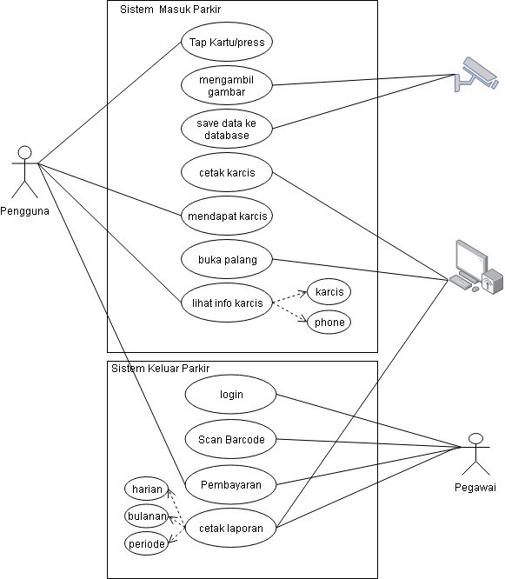
Use Case Diagram
Sistem Masuk Parkir
Sistem Keluar Parkir

Slide 6
Use Case Diagram Sistem Masuk Parkir
Unregistered
Kamera mengambil gambar nomor kendaraan. Lalu pengendara menekan tombol ambil karcis.
mesin mengeluarkan karcis.
pengendara mengambil karcis
Kamera digital menyimpan data kendaraan ke database
Registered
-Kamera mengambil gambar nomor kendaraan.
-Pengendara melakukan tapping kartu (KTM dan ID Card staf/dosen) ke mesin.
-Kamera digital menyimpan data kendaraan ke database
-data yang disimpan bisa diakses juga di smartphone pengguna

Slide 7
Use Case Diagram Sistem Keluar Parkir
Registered/Unregistered
-pengendara menyerahkan karcis kepada staf/pegawai
-mesin kasir/ pegawai mengecek data masuk kendaraan
-mesin kasir/pegawai menghitung total biaya parkiran
-pengendara membayar total biaya parkir
Setelah pengendara bayar, lalu palang terbuka dan pengendara keluar dari parkiran..

Slide 8
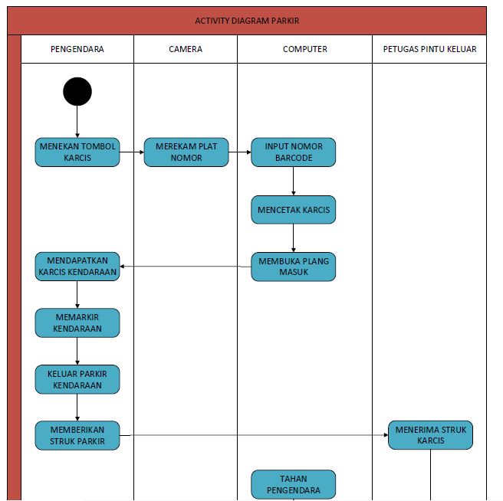
Activity Diagram Sistem Masuk Parkir

Slide 9
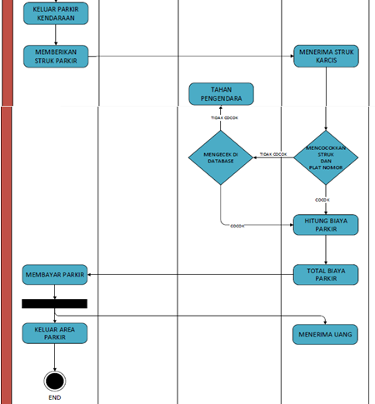
Activity Diagram Sistem Masuk Parkir

Slide 10
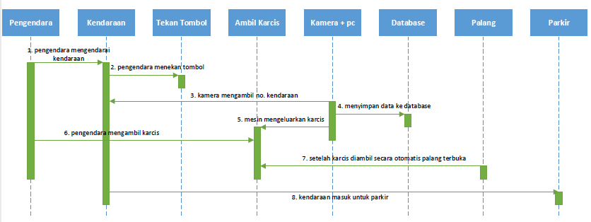
Sequence Diagram Sistem Masuk Parkir

Slide 11
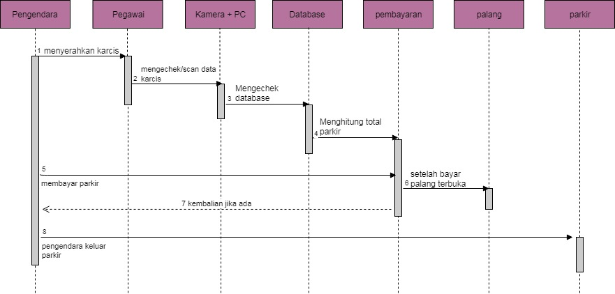
Sequence Diagram Sistem Keluar Parkir

Slide 12
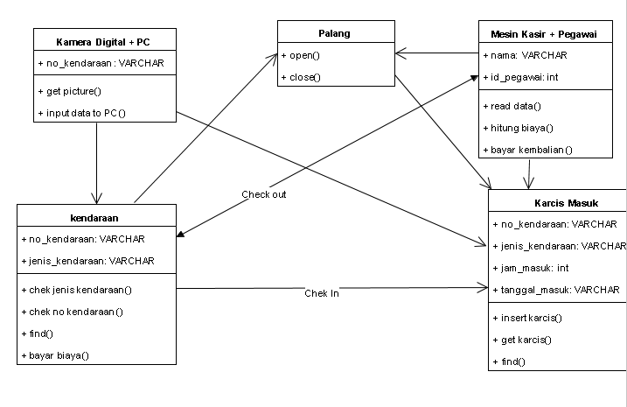
Class Diagram
open
masuk
checking
Mengambil gambar
open
Input data & cetak karcis
Tap/tekan tombol

Slide 13
Manajemen Proyek
Tujuan Proyek
Teknologi
Asumsi&Biaya

Slide 14
Tujuan Proyek Tujuan dari pembuatan Sistem Informasi ini adalah untuk membangun suatu sistem informasi yang dapat memberikan informasi tentang tempat parkir secara real-time. Adapun maksud dan tujuan pembuatan secara rinci, yaitu: a. Memaksimalkan efisiensi dari fasilitas parkir di universitas. b. Meningkatkan pengalaman dan kepuasan pengguna parkir. c. Membagi informasi parkir secara real-time.
Hasil yang diharapkan
Mengoperasikan fasilitas sebagai sistem (bukan sebagai garasi individual).
Keuntungan yang diharapkan
Meningkatkan kepuasan pengguna parkir.
Menampilkan informasi ketersediaan tempat parkir secara real-time.
Mencegah kendaraan masuk ke tempat parkir yang sudah penuh.
Mendukung koordinasi dengan sistem lain yang telah terpasang pada region terdekat.
Menjadi media berbagi informasi ketersediaan tempat parkir.
Meningkatkan efisiensi penggunaan tempat parkir.

Slide 15
Teknologi
Perangkat keras
-Detectors dan sensors : Ceiling Mounted Ultrasonic Detector Magnetometer Ultrasonic
-Papan Informasi
-Jaringan Komunikasi : ASI Bus System, Fiber Optic Technology 10/100 Ethernet
-Komputer Server
-Komputer Client
-Kamera Digital
Perangkat Lunak
-Web Server
-Basis data

Slide 16
Asumsi
Adapun asumsi-asumsi yang timbul dari pembuatan proyek ini:
Sistem deteksi akan digunakan pada semua tempat parkir.
Akan ada sistem utama pada RF-id-card yang berkomunikasi dengan staff/dosen, tempat parkir lain dan publik melalu internet.

Slide 17
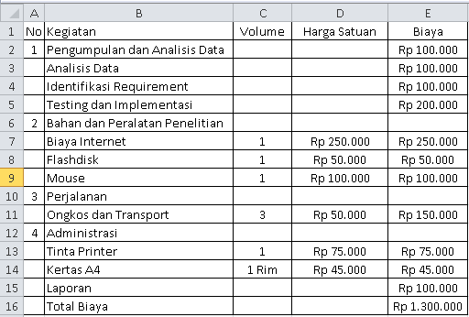
Biaya

